Slide 1
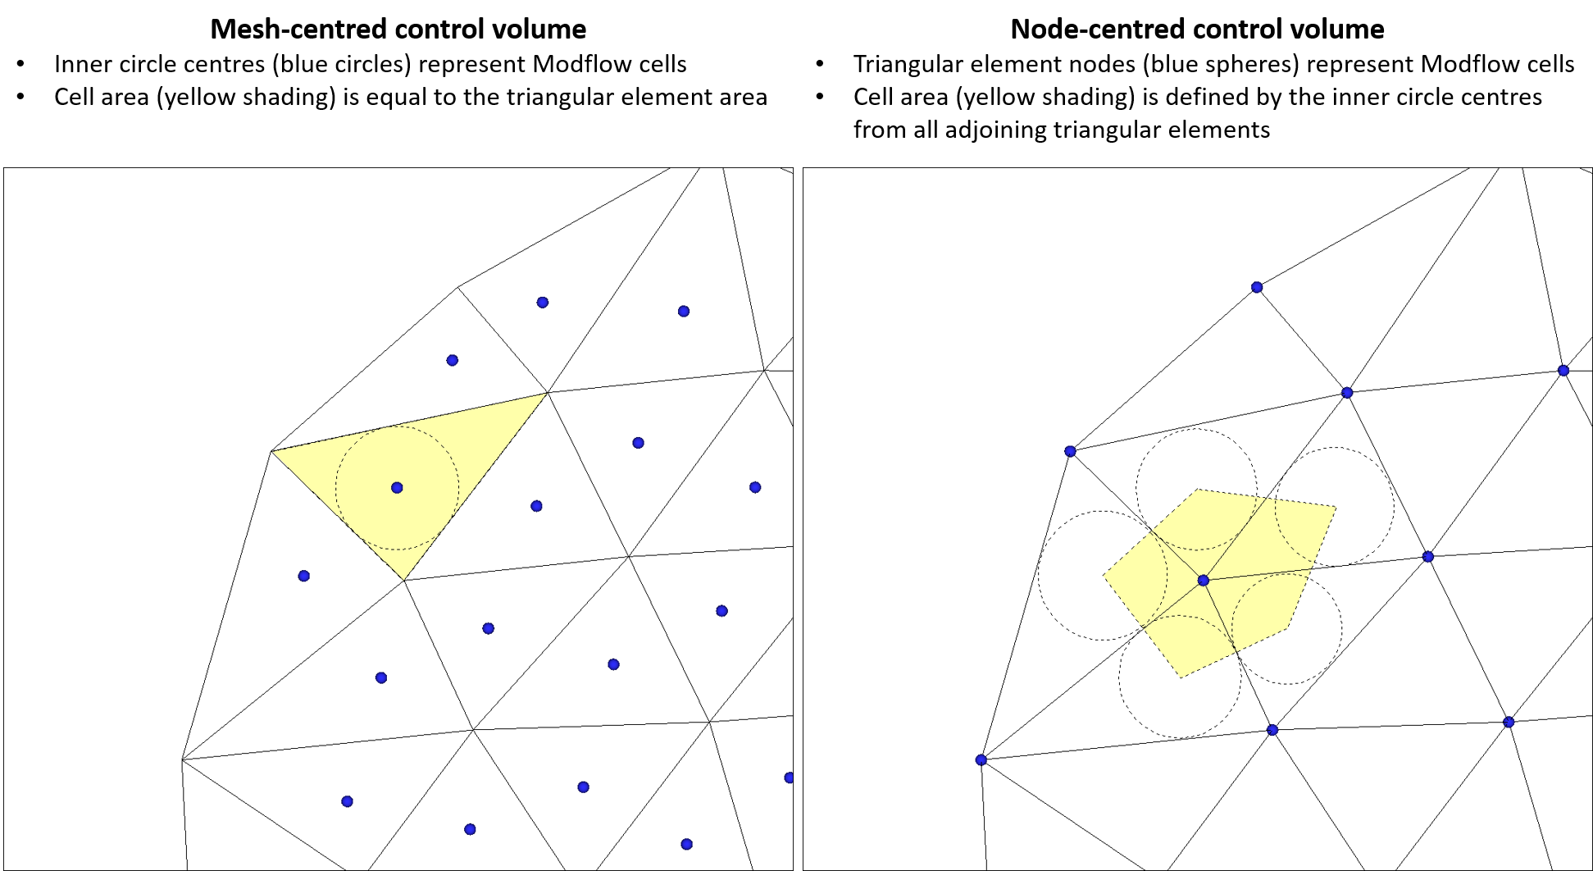

Slide 2
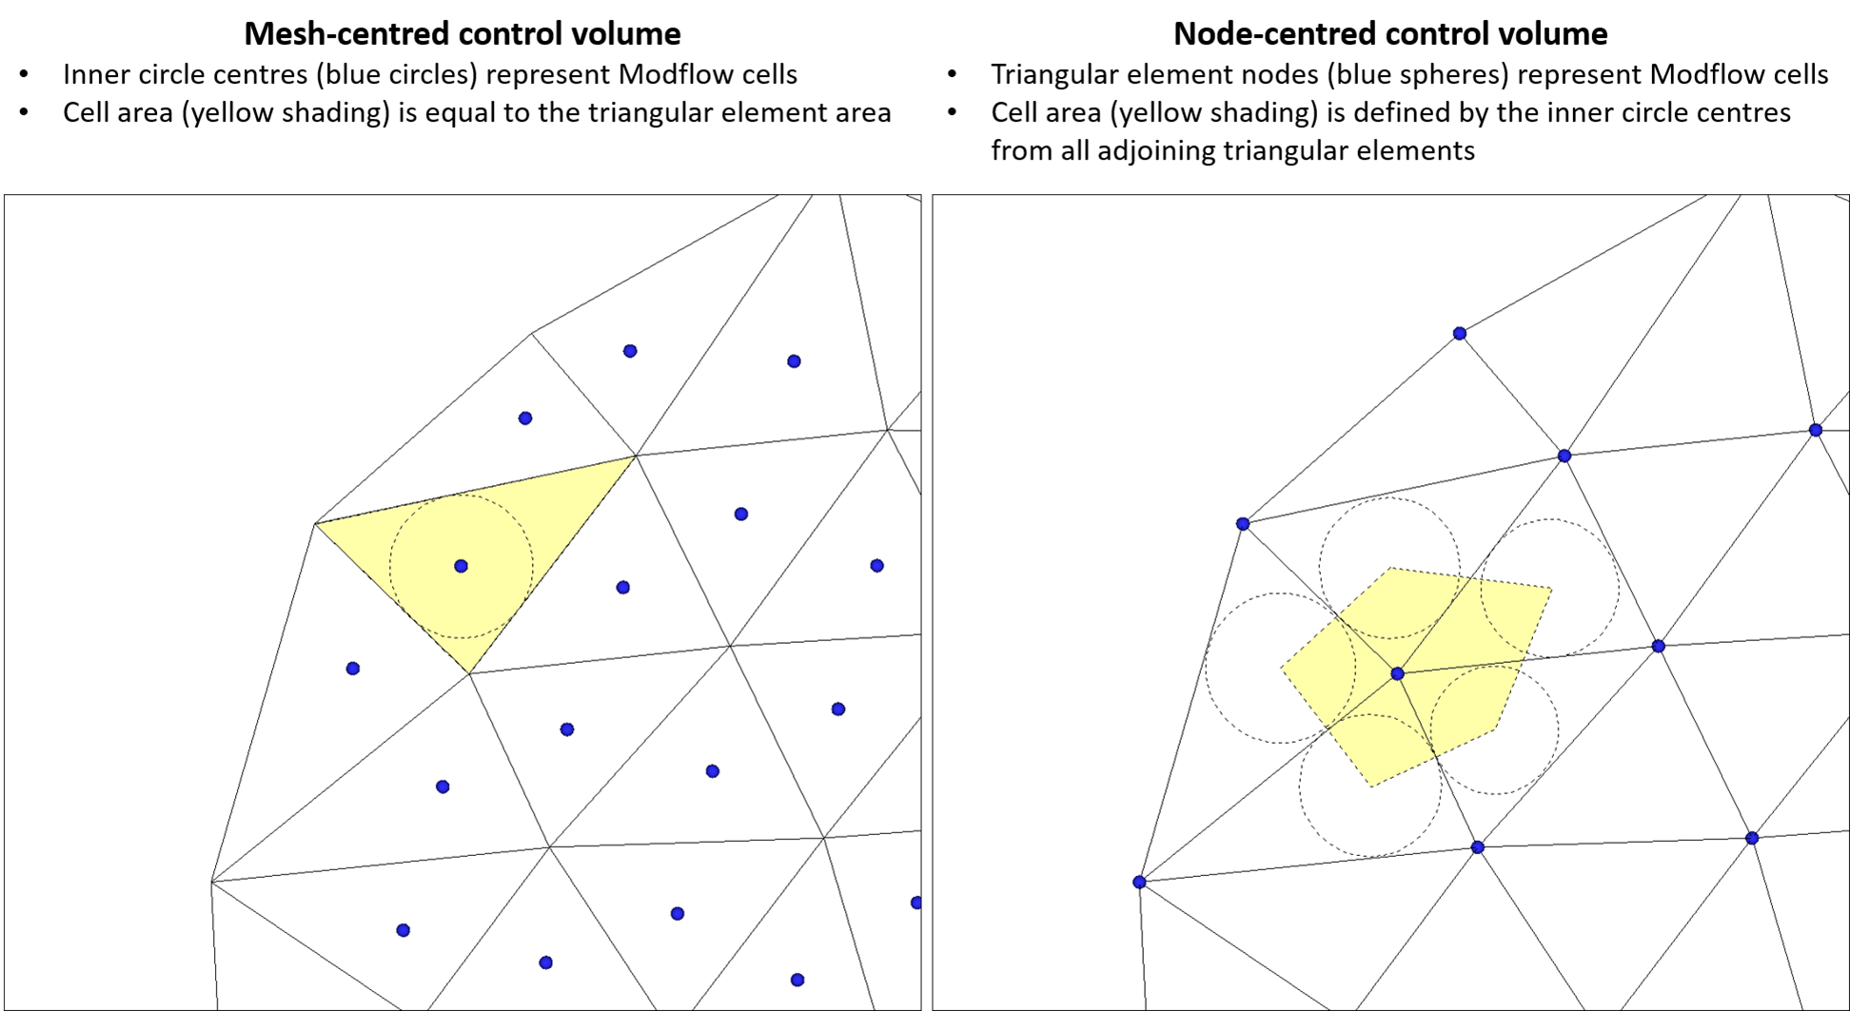

Slide 3
B
1
a’
b’
2
A

Slide 4
D
c’
B
d’
A
C

